Slide 1

FEB-Gemeindegespräch 2016:
Familienergänzende Kinderbetreuung – Bedarfserhebung und FEB-Reglemente
Liestal, 26.10.2016

Slide 2
Katrin Bartels, Leiterin Abteilung Familien, Integration und Dienste, SID
Franziska Gengenbach, Co-Dienststellenleiterin Amt für Kind, Jugend und Behindertenangebote und Abteilungsleiterin Kind und Jugend, BKSD
Anaïs Arnoux, Mitarbeiterin Amt für Kind, Jugend und Behindertenangebote, BKSD
Thomas Nigl, Leiter Fachbereich Familien, SID
Johanna Huber, Praktikantin Fachbereich Familien, SID

Slide 3
Programm
Begrüssung:
16:30 Begrüssung
Johanna Huber, Fachbereich Familien
Hauptteil:
16: 35 FEB-Bedarfserhebung: Hintergrund und Nutzung der «Online»- und «Offline» - Vorlagen für die Gemeinden
Anaïs Arnoux (AKJB, BKSD) und Thomas Nigl (Fachbereich Familien, SID)
17: 05 Diskussion und Fragen
17:20 FEB-Reglemente in den Gemeinden
Katrin Bartels (Abteilung Familien, Integration und Dienste SID)
18:05 Diskussion und Fragen
Abschluss:
18:30 Ausblick und Verabschiedung
Franziska Gengenbach (AKJB, BKSD) und Johanna Huber
18:40 Apéro

Slide 4

FEB-Bedarfserhebung: Hintergrund und Nutzung der Vorlagen für die Gemeinden
Anaïs Arnoux / Thomas Nigl, Gemeindegespräch 2016

Slide 5
Wofür Bedarfserhebungen?
Annahmen und individuelle Aussagen bestätigen/widerlegen
Auf der Grundlage von Zahlen entscheiden
Bedarfsgerechtes Angebot planen: räumlich, zeitlich, personell, finanziell
Bei einkommensabhängigen Tarifen: Schlüssel definieren, Budgetzahlen konkretisieren
Wichtigkeit der Begleitkommunikation beachten!

Slide 6
Bedarfserhebung: gesetzliche Grundlagen BL
1. FEB-Gesetz / ab 2017:
§ 6 Pflichten der Gemeinden:
¹ Die Gemeinden erheben den Bedarf an familienergänzender Kinderbetreuung in ihrer Gemeinde und überprüfen diese Erhebung periodisch. Die Gemeinden sind in der Wahl der Erhebungsmethode frei.
² Sie melden die Ergebnisse ihrer Erhebungen dem Kanton.

Slide 7
Bedarfserhebung: gesetzliche Grundlagen BL
Verordnung zum FEB-Gesetz:
Die Gemeinden überprüfen den Bedarf an familienergänzender Kinderbetreuung periodisch.
Das Amt stellt für die Bedarfserhebung Online-Vorlagen sowie Vorlagen zum Versand zur Verfügung.
Die Nutzung der kantonalen Vorlagen ist für die Gemeinden freiwillig.
Die Gemeinden melden die Ergebnisse der Bedarfserhebungen dem Amt.
Das Amt stellt eine Vorlage für die Meldung zur Verfügung.
Das Amt sorgt für eine zeitnahe Publikation der Ergebnisse im Internet.
^{-G}
Notes:
Rot = wird evt. noch gestrichen oder umformuliert!!!!!
Nicht alles im Wortlaut vorlesen, nur sinngemäss

Slide 8
Bedarfserhebung: gesetzliche Grundlagen BL
2. Bildungsgesetz / bestehend:
§ 15 Abs. 1 Bst. g:
Die Einwohnergemeinden (…) haben (…) folgende Aufgaben:
g. sie bieten bei Bedarf eine Verpflegungsmöglichkeit über die Mittagszeit an. Sie haben diesbezüglich alle 3 Jahre eine Bedarfsabklärung durchzuführen.
→ Fazit hinsichtlich Regelmässigkeit Durchführung:
FEB-Gesetz: keine Vorgabe, «periodische Überprüfung» der Erhebung
Bildungsgesetz / nur hinsichtlich Verpflegungsmöglichkeit über Mittag: alle 3 Jahre
→ wo sinnvoll und möglich: Schnittstellen nutzen!

Slide 9
Fokus der heutigen Präsentation: Vorlagen/Arbeitsinstrumente Bedarfserhebungen
→ Meldung und Publikation der Ergebnisse (gemäss FEB-Gesetz): separate Information des AKJB an Gemeinden folgt
→ «Und nach der Erhebung?»: Thema FEB-Reglemente → Präsentation Katrin Bartels, im Anschluss

Slide 10
Rückblick
FEB-Gemeindegespräch vom Februar 2014 zum Thema Bedarfserhebungen:
U.a. Präsentationen zu:
Grundlagen und Stolperfallen bei Bedarfserhebungen
Angebot oder Nachfrage – was stimmt
Erfahrungen Gemeinden Oberwil und Muttenz
→ Präsentationen abrufbar unter https://www.baselland.ch/politik-und-behorden/direktionen/sicherheitsdirektion/fachbereich-familien/gemeindegesprache
(Homepage Fachbereich Familien, SID)

Slide 11
Rückblick
Bildung einer Arbeitsgruppe mit Vertretungen von Fachbereich Familien, SID und Amt für Kind, Jugend und Behindertenangebote, BKSD, sowie von Gemeinden zur Erarbeitung von Vorlagen für Bedarfserhebungen; mehrere Sitzungen im 2014
→ Ziel: brauchbare Arbeitsinstrumente zur freiwilligen Nutzung zur Verfügung stellen
«Piloterhebungen» in den Gemeinden Ettingen und Röschenz 2015
Aufschaltung der fertiggestellten «Offline»-Vorlagen (Vorlagen zum Versand) im Sommer 2015:
→ «Minimal-Version»: für Erhebungen ohne hohen Präzisierungsgrad / mit Ziel «Überblick verschaffen»
→ «Normal-Version»: für Erhebungen mit höherem Präzisierungsgrad / Interesse an detaillierten Informationen; modulartig aufgebaut
+ jeweils «Auswertungsmatrix» sowie Anleitung zur Nutzung der Vorlagen

Slide 12
Überarbeitung «Offline»-Vorlagen
Überarbeitung durch Vertretungen Fachbereich Familien, SID und Amt für Kind, Jugend und Behindertenangebote (BKSD) seit Anfang 2016
Parallel / Anstoss für Überarbeitung: Prüfung der Möglichkeiten für Online-Vorlagen inkl. automatisierter Auswertung (Inhalte/Fragen = gemäss «Offline»-Vorlagen); Erarbeitung derselben
Aufschaltung überarbeitete «Offline»-Vorlagen bis spät. Ende November 2016 auf Homepages AKJB, BKSD und Fachbereich Familien, SID
→ Bei Fragen: AKJB steht gerne zur Verfügung
Notes:
Überarbeitete Vorlagen kurz zeigen / durchscrollen

Slide 13

Von «Offline-» zu Online-Vorlagen
Ausgangsfrage: Wie kann der Aufwand für eine Bedarfserhebung für die Gemeinden noch weiter verringert werden?
Idee: Programmierung von Online-Vorlagen

Slide 14
Vorteile der Online-Vorlagen
Eingabe der Antworten von Hand entfällt
Erstellung der Erhebung (quasi) auf „Knopfdruck“
Auswertung der Erhebung auf „Knopfdruck“
Kein „Papierkrieg“ mehr
+ gemäss aktuellem Stand (Änderung gegenüber VO FEB-Gesetz / Version Anhörung):
Nutzung der Online-Vorlagen für Gemeinden kostenlos

Slide 15
Konzept der Online-Vorlagen
Entsprechend der „Offline“-Vorlagen wird es eine „Minimal“- und eine „Normal“-Version geben
Die „Minimal“-Version ist 1:1 nutzbar
Für die „Normal“-Version gibt es einerseits Pflichtfragen (rot markiert), darüber hinaus bei einzelnen Fragen Varianten (Alternativen) sowie optionale (zusätzliche) Fragen. Die Erhebung kann so an das Erkenntnisinteresse der Gemeinden angepasst werden.

Slide 16
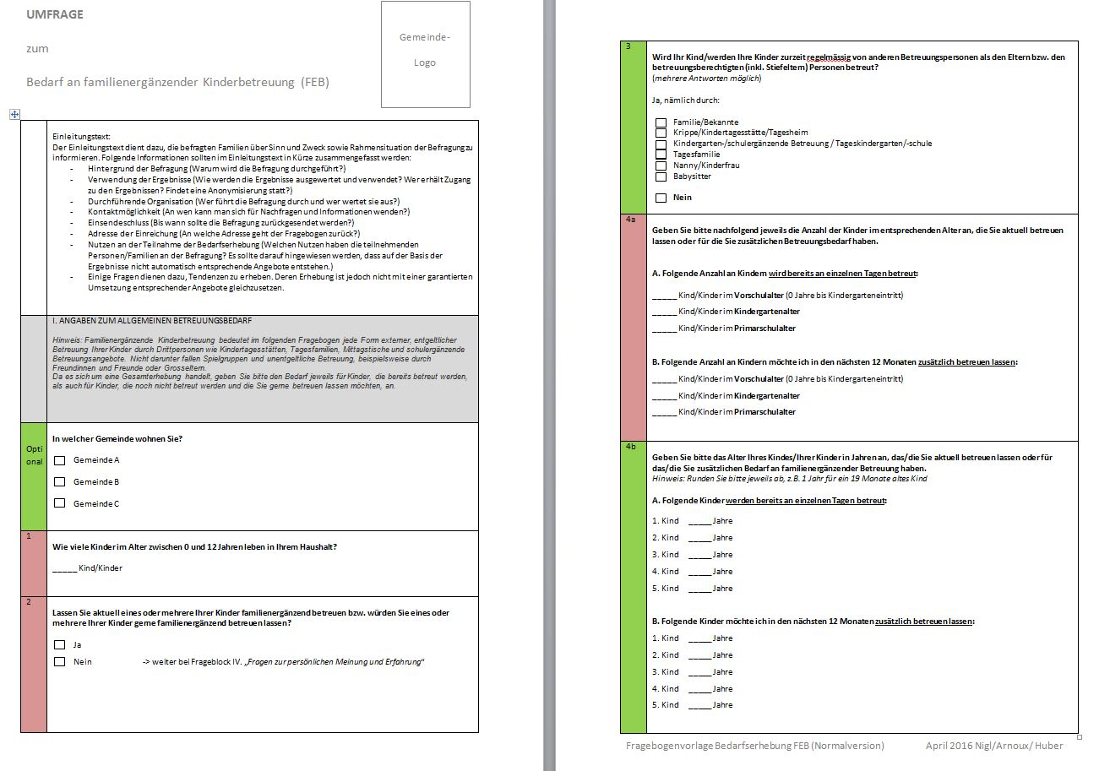

Slide 17
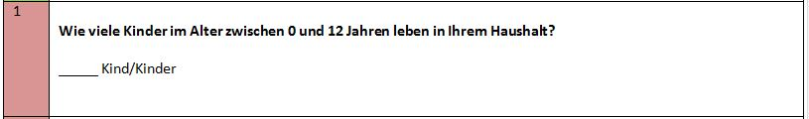
Normal-Version: Pflichtfragen

Slide 18
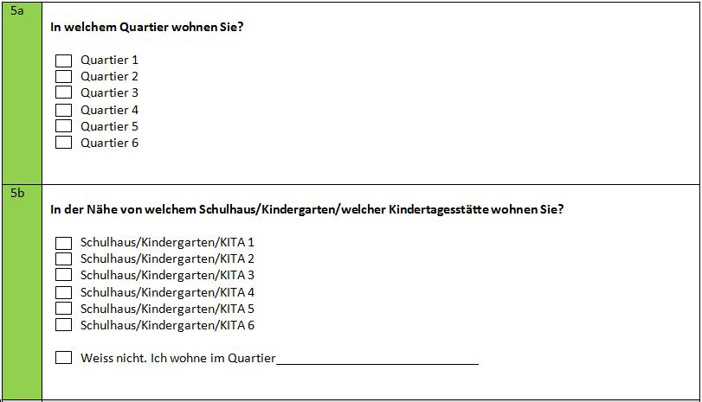
Normal-Version: alternative und optionale Fragen

Slide 19
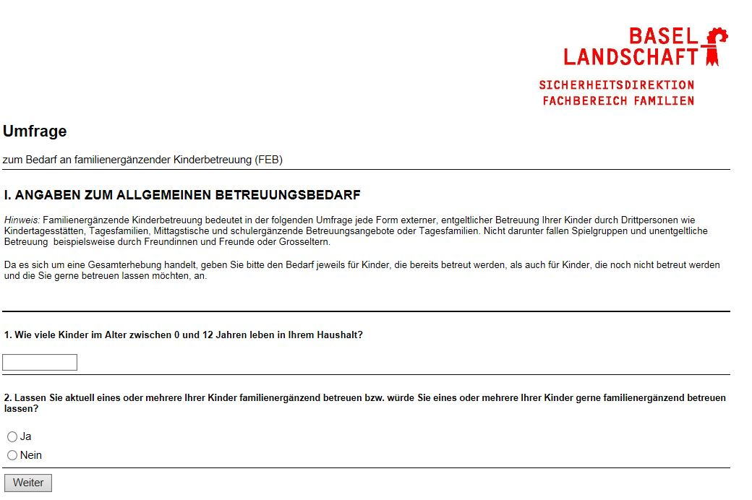
Survalyzer.com (Test-Umfrage)

Slide 20
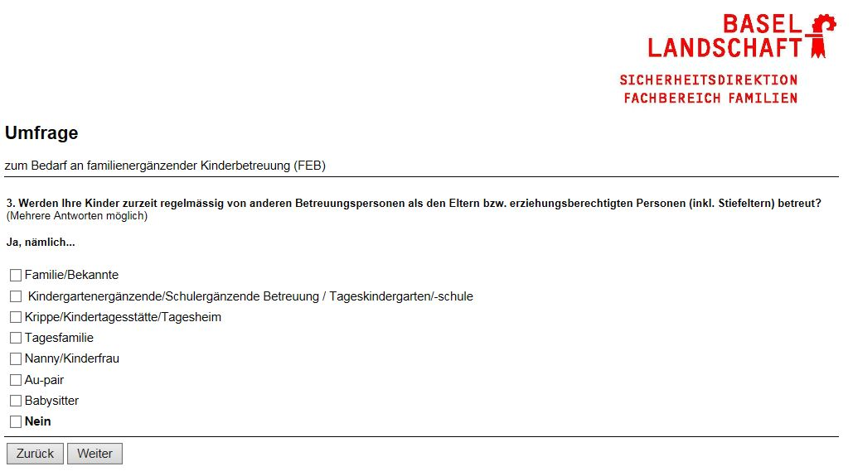
Survalyzer.com (Test-Umfrage)

Slide 21
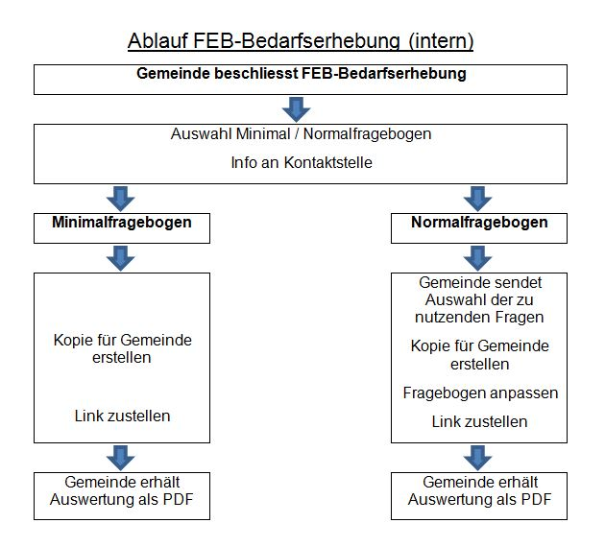

Slide 22
Nutzung der Online-Vorlagen: Kontakt
Bildungs-, Kultur- und Sportdirektion
Amt für Kind, Jugend und Behindertenangebote
Ansprechperson:
Frau Anaïs Arnoux
Tel. 061 552 17 82
E-Mail anais.arnoux@bl.ch

Slide 23
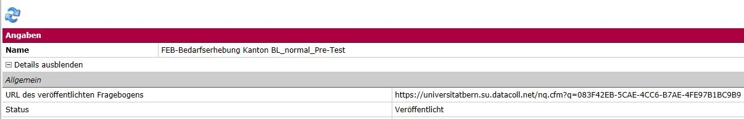
Nutzung der Online-Vorlagen
Versand des Links zur fertigen Erhebung an die Gemeinden in der Regel innerhalb von 14 Tagen
Der Link kann frei genutzt werden (z.B. Platzierung auf der Homepage der Gemeinde, von Schulen, Betreuungseinrichtungen etc.)
Die Erhebung kann von jeder Person ausgefüllt werden, die darauf zugreift.

Slide 24
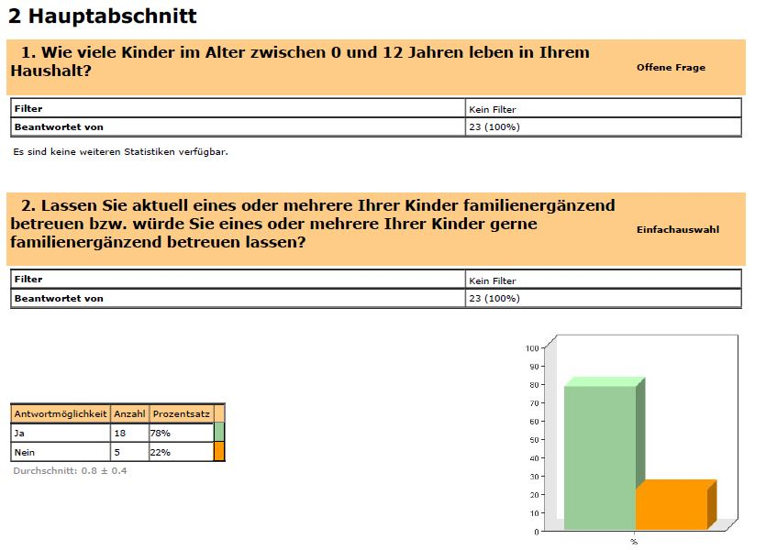
Ergebnisse
Die Ergebnisse der Bedarfserhebung werden nach Ablauf der Erhebungsfrist als pdf-Datei (bzw. Rohdaten als Excel-File) an die Gemeinden geschickt

Slide 25
Zeitpunkt der Verfügbarkeit
Überarbeitete „Offline“-Vorlagen, Auswertungsmatrix und Anleitung
spät. 30. November 2016
Online-Vorlagen, „Antragsformular“ und Anleitung
Januar 2017

Slide 26
Vielen Dank für Ihre Aufmerksamkeit!

Slide 27
Fragen und Diskussion

Slide 28

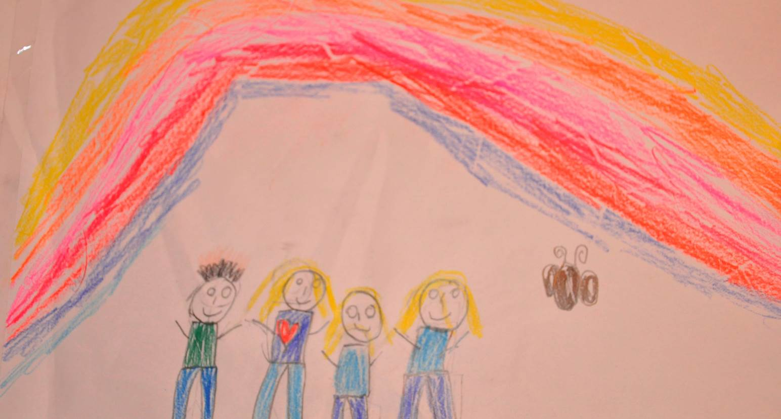
FEB Reglemente in den Gemeinden
Katrin Bartels, Gemeindegespräch 2016

Slide 29
Umsetzung § 6 Abs. 3 FEB-Gesetz
Soweit Bedarf besteht, stellt die Gemeinde das Angebot sicher, indem Sie
a. die Erziehungsberechtigten so weit unterstützt, dass deren Kosten für die Nutzung der Angebote ihrer wirtschaftlichen Leistungsfähigkeit entsprechen (Subjektfinanzierung), oder
b. eigene Angebote oder Angebote Dritter so weit unterstützt, dass die Kosten für die Erziehungsberechtigten deren Leistungsfähigkeit entsprechen (Objektfinanzierung).
Die Gemeinden können die beiden Formen miteinander kombinieren.

Slide 30
Festlegung
Zielsetzung
Stolperfallen
«Stellschrauben»

Slide 31
Zielsetzung sollte gut überlegt werden!
i.d.R.: Armutsbekämpfung als erstes und wichtigstes Ziel.
  Grösster Beitrag bei niedrigem massgebendem Einkommen.
  Vermeidung von Schwelleneffekten
Chancengerechtigkeit
  Qualität.
  Keine Aufteilung in bestimmte Betreuungsangebote aufgrund des Preises (versteckte Schwelleneffekte).
Standortmarketing als Wohnort / Gewerbegebiet / Stärkung Mittelstand
  Auch «mittleres» Lohnsegment spürbar subventionieren.
  Kommunikation.

Slide 32
Grundsatzüberlegung Armutsvermeidung
FEB in Sozialhilfe vollständig eingeschlossen.
Was passiert bei der Ablösung aus der Sozialhilfe?
Was passiert von selbständigen Familien an der Schwelle zur Sozialhilfe?

Slide 33
Grundsatzüberlegung: Datenbeschaffung
Steuerdaten
Bedarfserhebung
Daten von Betreuungsinstitutionen

Slide 34
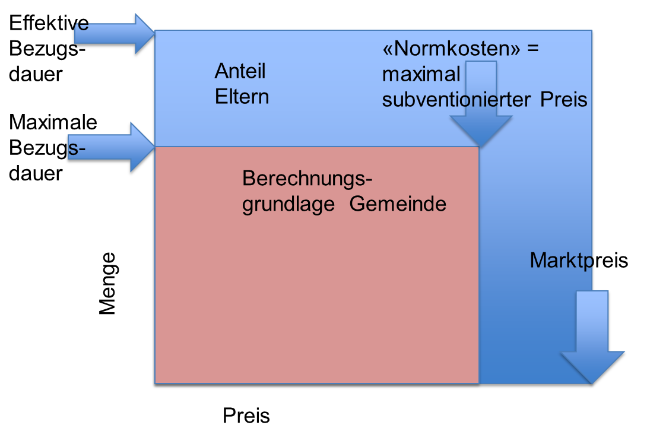
Stolperfalle: Versteckte Elternbeiträge

Slide 35
Stolperfalle: fehlender Babytarif
Qualitätseinbusse.
Quersubventionierung innerhalb des Angebots (Verteuerung des Angebots für die übrigen Nutzenden).

Slide 36
Stellschraube: Altersgerechtes Angebot
Betreuungsintensität ist altersabhängig
Altersgerechte Nutzung der Angebote sicherstellen (i.d.R. Kindertagesstätte für Frühbereich; schulergänzende Betreuung ab Kindergarten).
Härtefälle (Geschwister) regeln.
Babytarif regeln (Qualität!).

Slide 37
Stellschraube: Von der Gemeinde anerkannte Angebote
Sofern vorhanden!
Hoher Anteil Freiwilligenarbeit (?)
Nutzung vorhandener Infrastruktur?
Ist Betreuungsqualität gegeben (Bezugsperson?)?
Senkung der Kosten möglich.
Ergänzend zu professionellen Angeboten (Randzeiten, Ferien). Vermeidung von «Kaskadenbetreuung».

Slide 38
Stellschraube: Massgebendes Einkommen
Einbezug des Vermögens?
Var. 1: Keine Subvention mit Vermögen oberhalb Grenzbetrag.
Var. 2 und/oder prozentuale Anrechnung des Vermögens an das Einkommen.
Folge: je stärker das Vermögen einbezogen wird, desto grösser ist die Wahrscheinlichkeit, den Mittelstand von der Subvention auszuschliessen. Dennoch: taugliches Mittel, um die Kosten im Griff zu behalten!

Slide 39
Stellschraube: Einbezug der Familienkonstellationen in das massgebende Einkommen
Sozialziel Armutsbekämpfung = Familienkonstellation analog Sozialversicherungsrecht einbeziehen:
  Geschwisterabzug
  Abzug für 2-Erziehenden-Haushalte
  Einbezug von Verdienst und Vermögen bei gefestigter Lebensgemeinschaft
  Var. 1: Pauschalen festlegen (Änderungen nur durch Reglements- / Verordnungsrevision, dafür einfachere Nachvollziehbarkeit für Publikum)
  Var. 2: Verweis auf Sozialgesetzgebung (dynamisch)

Slide 40
Stellschraube: minimales und maximales Einkommen
Maximale Subvention an der Schwelle zur Ablösung der Sozialhilfe.
Unterste Grenze des Endes der Subvention: wenn «frei verfügbares Einkommen» für Betreuungskosten reicht.
Dabei Sicherstellung, dass Kosten für Betreuung nicht in theoretischen sozialhilferechtlichen Bedarf eingreifen:

Slide 41
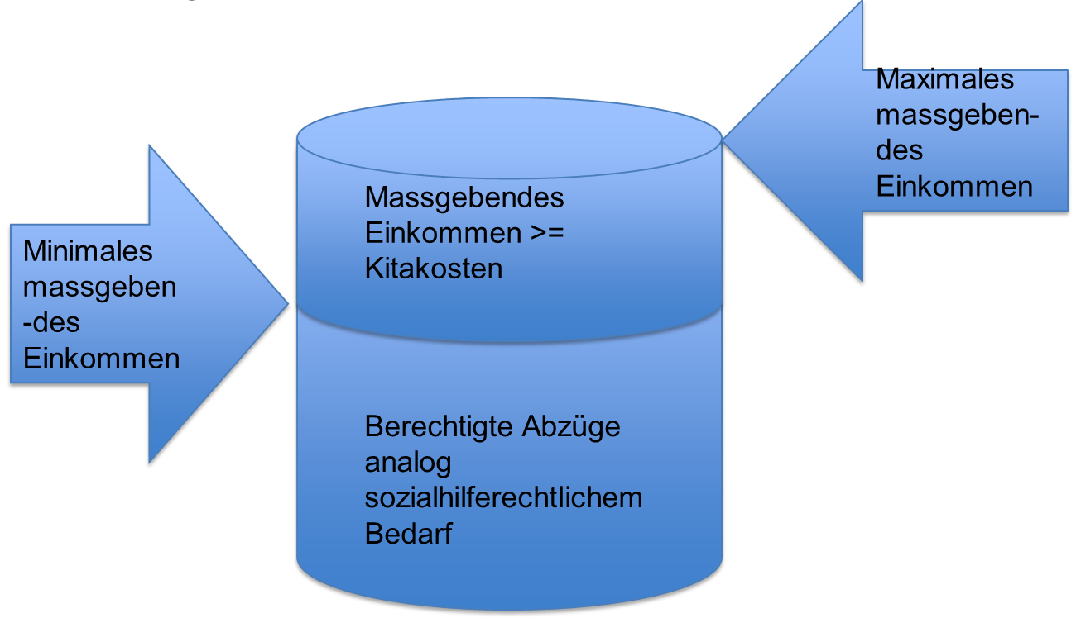
Darstellung minimales und maximales Einkommen

Slide 42
Zusammenfassung: Um der Zielsetzung der Armutsbekämpfung treu zu bleiben sollten folgende Parameter beachtet werden:
Umfang / Berechtigung
  Berechtigung: jede Eigeninitiative, welche zur Berufstätigkeit führt / die Fähigkeit, im Beruf zu bleiben fördert, sollte unterstützt werden.
  Zeit: individuell festlegen (Belege). Weder den Anbietenden noch den Eltern Vorschriften machen.
Angebote:
  nicht in den Markt eingreifen (Betreuungszeiten).
  Kombination mit Nachbarschaftshilfe / Vereinen aktiv fördern (Randzeiten / Ferienbetreuung).
  Altersgerechte Angebotsnutzung.
Massgebendes Einkommen:
  minimales und maximales massgebendes Einkommen in Abstimmung zu sozialhilferechtlichem Bedarf.
  Vermögenseinbezug.
Qualität
  Keine versteckten zusätzlichen Kosten durch «Bruttonormkosten», welche nicht dem Preis entsprechen.
  Babytarif vorsehen

Slide 43

Interesse an Vertiefung / Arbeitsgruppe / Fragen?

Slide 44
FEB-Gesetz
Franziska Gengenbach, Gemeindegespräch 2016
Informationen bezüglich Inkraftsetzung

Slide 45

FEB-Gesetz - Inkraftsetzung
Beschluss des RR steht noch aus
Beschluss geplant zeitgleich mit Beschluss zur VO
Zieltermin: 1.1.2017
Zuständig für Umsetzung: AKJB BKSD
Familienpolitische Wirkung/langfristige Entwicklung: mit SID

Slide 46
Verordnung zum FEB-Gesetz
Anhörung bis 12. Oktober 2016
Danke für die Beteiligung!
VBLG: einverstanden
Einzelne Gemeinden/Beteiligte: Anerkennung TFO weniger häufig; Aus- und Weiterbildung für TF/TFO ortsnah; Qualitätssicherung der Aus- und Weiterbildung; keine Publikation der Ergebnisse der Bedarfserhebung durch Kanton; Befreiung von der Erhebungspflicht, wenn Bedarf in Gemeinde gedeckt ist

Slide 47
Verordnung zum FEB-Gesetz
Anpassungen gegenüber der Anhörungsversion als Vorschlag ausgearbeitet: Anerkennung TFO alle 4 Jahre; Organisation der Weiterbildung: LV nicht über RR; z.Z. keine Gebühren für Bedarfserhebungen vorgesehen, Nachweis über Bedarfsdeckung und Mitfinanzierung (Objekt-/Subjektfinanzierung oder Mischform) möglich als Erfüllung der Erhebungspflicht
Unterbreitung zum Beschluss RR: vermutlich November 2016

Slide 48
Weitere Information zum FEB-Gesetz
Nach Beschluss RR
Info auf Website AKJB
Geplant: Info für Gemeinden und weitere Zielgruppen

Slide 49

Fragen?

Slide 50
Schlussworte
Ansichtsexemplare
Ideen für zukünftige Gemeindegespräche an Thomas Nigl (thomas.nigl@bl.ch)

Slide 51

Vielen Dank für Ihre Aufmerksamkeit!

